Slide 1
บทที่ 4
อุปกรณ์นำเข้าข้อมูลและข้อมูลแสดงผลข้อมูล

Slide 2
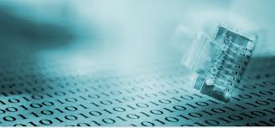
Input
อินพุต คือข้อมูลต่าง ๆ หรือชุดคำสั่งที่เราป้อนเข้าสู่หน่วยความจำในคอมพิวเตอร์ เมื่อผู้ใช้มีความประสงค์ที่จะป้อนข้อมูลเข้าไปยังคอมพิวเตอร์ จำเป็นต้องใช้อุปกรณ์อินพุตเพื่อนำเข้าข้อมูลหรือชุดคำสั่งเหล่านั้นไปเก็บไว้ในหน่วยความจำคอมพิวเตอร์ เพื่อเตรียมการประมวลผลต่อไป

Slide 3
Input Device
อุปกรณ์อินพุต คือ อุปกรณ์ฮาร์ดแวร์ต่าง ๆ ที่สามารถให้เรานำเข้าข้อมูล (Data), โปรแกรม (Program), คำสั่ง (Commands), ส่งไปยังคอมพิวเตอร์ได้
สำหรับการพิจารณาว่าควรใช้อุปกรณ์อินพุตใด จะขึ้นอยู่กับลักษณะการใช้งานและความเหมาะสมเป็นหลักสำคัญ โดยปัจจุบันมีอุปกรณ์อินพุตหลายประเภทให้เลือกใช้งานตามความสะดวกและความเหมาะสม
อุปกรณ์อินพุตมีหลายประเภทด้วยกัน สามารถแบ่งออกเป็น 2 ประเภท ดังนี้
1. อุปกรณ์อินพุตมาตรฐาน (Standard Methods of Input)
2. อุปกรณ์อินพุตชนิดอื่นๆ (Alternative Methods of Input)

Slide 4
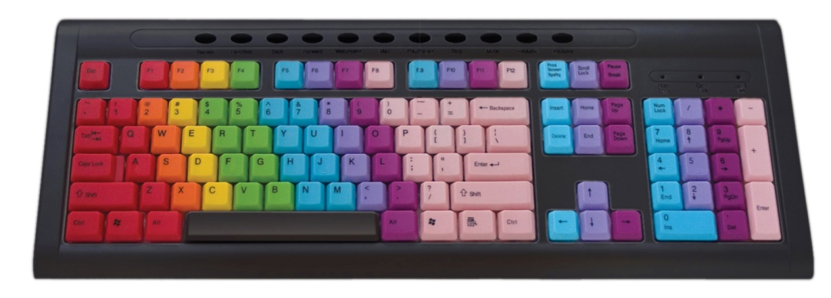
Standard Methods of Input
คีย์บอร์ด (Keyboard)
คีย์บอร์ดหรือแป้นพิมพ์ จัดเป็นอุปกรณ์อินพุตชนิดแรกที่ใช้กับคอมพิวเตอร์ และจัดเป็นอุปกรณ์หลักในการป้อนข้อมูลประเภทตัวอักษร (Alphabet), ตัวเลข (Numbers), ช่องว่าง (Spaces) และสัญลักษณ์ต่าง ๆ คีย์บอร์ดที่ใช้งานบนเครื่องคอมพิวเตอร์แบบตั้งโต๊ะ (Desktop Computer) ในปัจจุบันได้มีปุ่มเพิ่มขึ้นเพื่อความสะดวกต่อการใช้งาน ซึ่งแต่เดิมเครื่องไอบีเอ็มพีซีนั้นจะมีเพียง 84 คีย์ แต่ต่อมาได้เพิ่มขึ้นเป็น 101 ถึง 105 คีย์ และเพิ่มขึ้นตามลำดับซึ่งแล้วแต่รูปแบบของคีย์บอร์ดประเภทนั้น ๆ

Slide 5
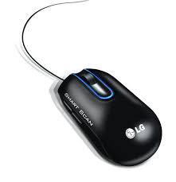
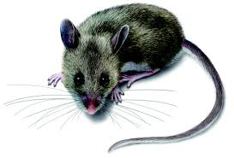
Standard Methods of Input (Continue)
เมาส์ (Mouse)
เมาส์เป็นอุปกรณ์ที่ใช้สำหรับชี้ตำแหน่งซึ่งใช้ในการควบคุมและเคลื่อนย้ายตำแหน่งบนจอภาพ รวมทั้งการเลือกด้วยการคลิกรูปแบบของเมาส์ตามปกติจะมีปุ่มเพื่อให้คลิก 2 ปุ่มด้วยกัน คือ ปุ่มคลิกซ้าย และปุ่มคลิกขวา ส่วนพอร์ตการเชื่อมต่อเมาส์ก็จะมีทั้งแบบ Serial ซึ่งเป็นแบบเดิมแบบ PS/2 และแบบ USB ซึ่งเป็นพอร์ตที่นิยมใช้ในปัจจุบัน

Slide 6
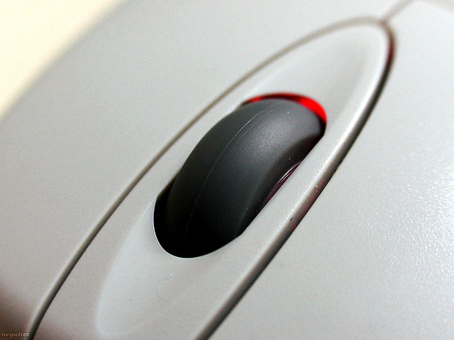
Standard Methods of Input (Continue)
สำหรับเมาส์ในปัจจุบันนี้มักจะมีลูกล้อ (Wheel) ซึ่งอยู่ระหว่างปุ่มคลิกซ้ายและคลิกขวา ลูกล้อนี้สามารถเลื่อนขึ้นลงได้ ทำให้ผู้ใช้งานเกิดความสะดวกในกรณีที่ต้องการเลื่อนหน้าลงไปอ่านข้อมูลด้านล่างในกรณีที่แสดงบนจอภาพนั้นมากกว่าหนึ่งหน้า หรือเลื่อนขึ้นเพื่ออ่านข้อมูลที่อยู่ด้านบน ลูกล้อนี้นอกจากจะทำให้ผู้ใช้สะดวกในการเลื่อนหน้าขึ้นลงได้แล้ว ยังสามารถกำหนดให้เลื่อนหน้าขึ้นลงแบบต่อเนื่องได้อีกด้วย

Slide 7
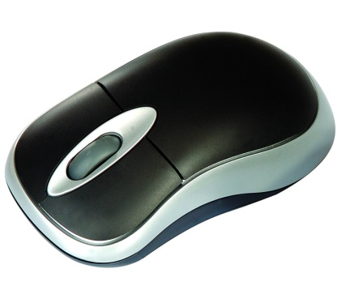
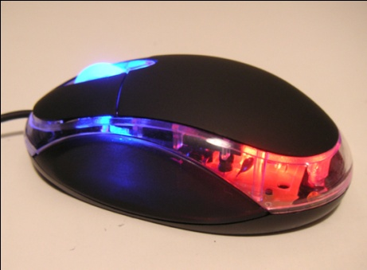
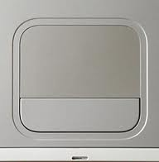
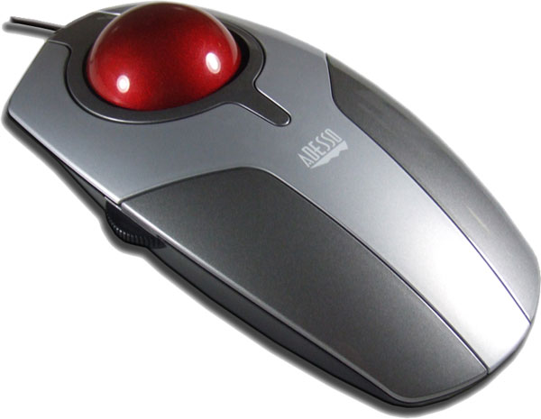
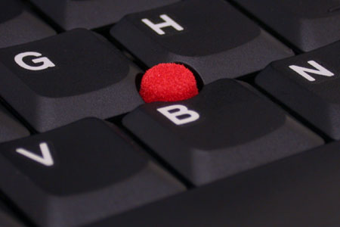
Standard Methods of Input (Continue)
Mouse แบบต่าง ๆ
Wireless Optical
Trackball Trackpad Trackpoint

Slide 8
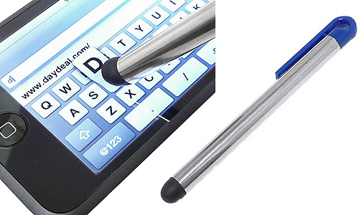
Alternative Methods Of Input
ปากกาหรือสไตลัส (Stylus)
เป็นปากกาอิเล็กทรอนิกส์มีลักษณะคล้ายกับปากกาลูกลื่น ส่วนใหญ่มักนำไปใช้กับงานด้านการออกแบบกราฟิก แต่ปัจจุบันสไตลัสจัดเป็นอุปกรณ์อินพุตที่มักใช้งานบนเครื่องพีดีเอ เช่น คอมพิวเตอร์มือถือ (Handheld PC) ปาล์มคอมพิวเตอร์ หรือ Pocket PC รวมทั้ง Tablet

Slide 9
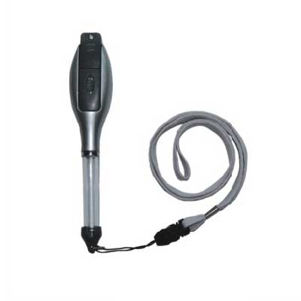
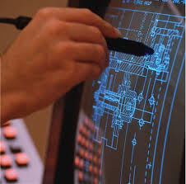
Alternative Methods Of Input (Continue)
ปากกาแสง (Light Pen)
มีลักษณะเป็นปากกาที่ใช้สำหรับชี้ตำแหน่งบนจอภาพแบบพิเศษ ซึ่งมักใช้งานด้านการออกแบบ และงานด้านการแพทย์

Slide 10
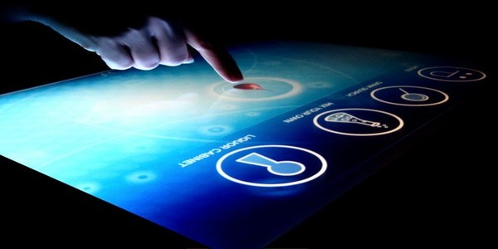
Alternative Methods Of Input (Continue)
จอภาพแบบสัมผัส (Touch Screen)
เป็นจอภาพแบบพิเศษ ที่นอกจากจะเป็นอุปกรณ์ที่แสดงผลข้อมูลแล้วยังสามารถใช้เป็นอุปกรณ์นำเข้าข้อมูลได้อีกด้วย จอภาพแบบสัมผัสมักนำไปใช้กับธุรกิจร้านค้า โรงแรม สายการบิน พิพิธภัณฑ์ สถานบันเทิงคาราโอเกะ รวมทั้งธุรกิจธนาคาร

Slide 11
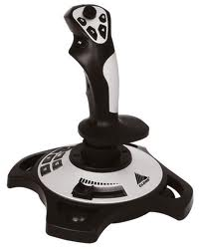
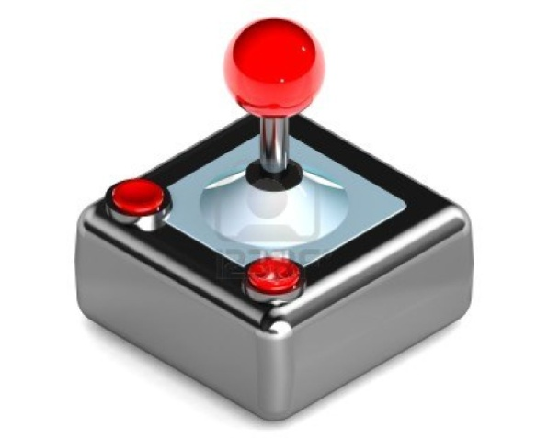
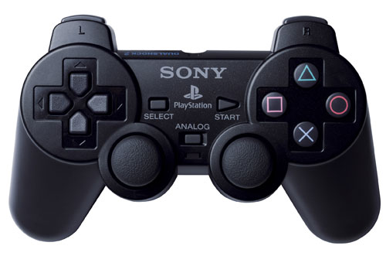
Alternative Methods Of Input (Continue)
จอยสติ๊ก (Joy Stick)
เป็นอุปกรณ์ที่ใช้สำหรับการเล่นเกมคอมพิวเตอร์ ซึ่งนอกจากจะมีก้านบังคับที่ใช้ควบคุมทิศทางแล้ว ยังมีปุ่มฟังก์ชันพิเศษต่าง ๆ เพื่อเลือกใช้ในขณะเล่นเกมด้วย

Slide 12
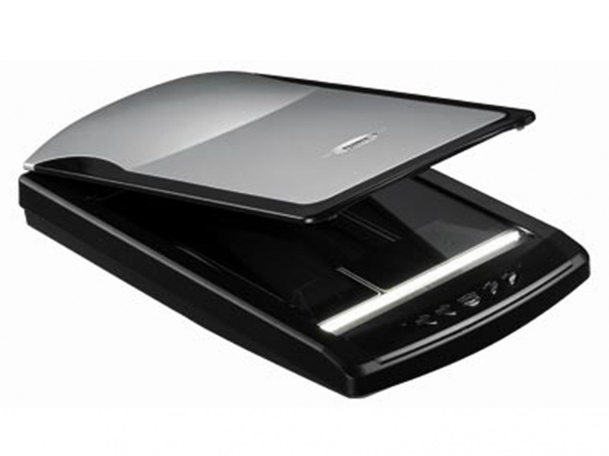
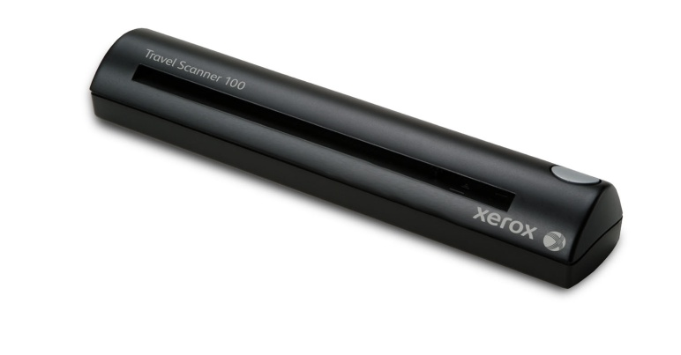
Alternative Methods Of Input (Continue)
สแกนเนอร์ (Image Scanners)
เป็นสแกนเนอร์ที่ใช้สำหรับสแกนภาพหรือเอกสารต่าง ๆ หลักการทำงานของเครื่องสแกนภาพนี้จะแปลงข้อมูลข้อมูล Analog ให้เป็น Digital ด้วยการส่องแสงไปยังวัตถุหรือเอกสารที่สแกน จากนั้นแสงที่ส่องไปยังวัตถุจะสะท้อนกลับมาและส่งไปยัง CCD (Charge Coupled Device) ซึ่งเป็นเซลล์ที่ไวต่อแสง ภาพหรือวัตถุที่ได้จากการสแกนก็จะอยู่ในฟอร์แมตของไฟล์รูปภาพ และสามารถนำภาพที่สแกนเหล่านั้นมาทำการตกแต่งด้วยโปรแกรมตกแต่งภาพได้

Slide 13
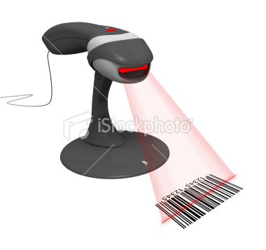
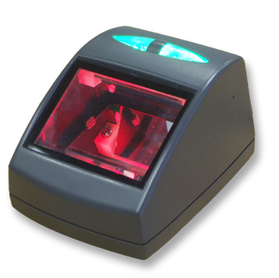
Alternative Methods Of Input (Continue)
เครื่องอ่านบาร์โค้ด (Bar Code Readers / Bar Code Scanners)
เป็นเครื่องอ่านรหัสแท่งหรือบาร์โค้ด ใช้ในการอ่านข้อมูลแทนการคีย์ข้อมูลผ่านทางคีย์บอร์ด ทำให้มีความรวดเร็ว ไม่ผิดพลาด อย่างไรก็ตามรหัสบาร์โค้ดก็มีอยู่หลายรูปแบบด้วยกัน ซึ่งเป็นไปตามมาตรฐานต่าง ๆ ทำให้รูปแบบของแถบรหัสสีดำและสีขาวนั้นมีความกว้างที่แตกต่างกัน

Slide 14
Alternative Methods Of Input (Continue)
เครื่องอ่านอักขระโอซีอาร์ (Optical Character Recognition :OCR)
เป็นเครื่องที่ใช้สำหรับสแกนภาพเอกสารที่เต็มไปด้วยข้อความ โดยจะมีซอฟต์แวร์ในการแปล (Translate) ภาพที่สแกนเหล่านั้นให้เป็นตัวอักษรเพื่อจัดเก็บเป็น Text File หรือไฟล์ประเภท Word Processing เพื่อให้เราสามารถนำไปปรับปรุงแก้ไขข้อความด้วยโปรแกรม MS-Word ต่อไปได้
หลักการทำงานของเครื่อง OCR นี้ จะสแกนภาพที่อยู่ในรูปแบบเอกสารที่เป็นข้อความและจัดเก็บไว้ในหน่วยความจำในลักษณะ Bitmap ที่ประกอบด้วยจุด (Grid of Dots) โดยแต่ละจุดจะแทนค่าหนึ่งบิตหรือมากกว่า จากนั้นซอฟต์แวร์ OCR ก็จะทำการแปลจุดเหล่านั้นให้เป็นข้อความเพื่อให้คอมพิวเตอร์สามารถเข้าใจในลักษณะของตัวหนังสือหรือตัวเลข

Slide 15
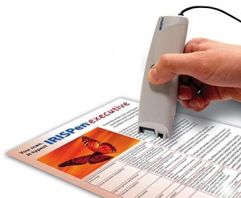
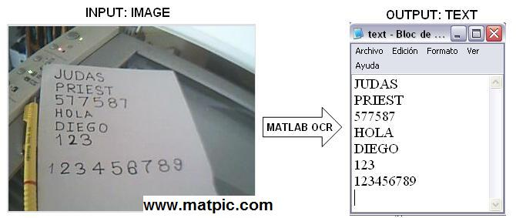
Alternative Methods Of Input (Continue)
Optical Character Recognition :OCR

Slide 16
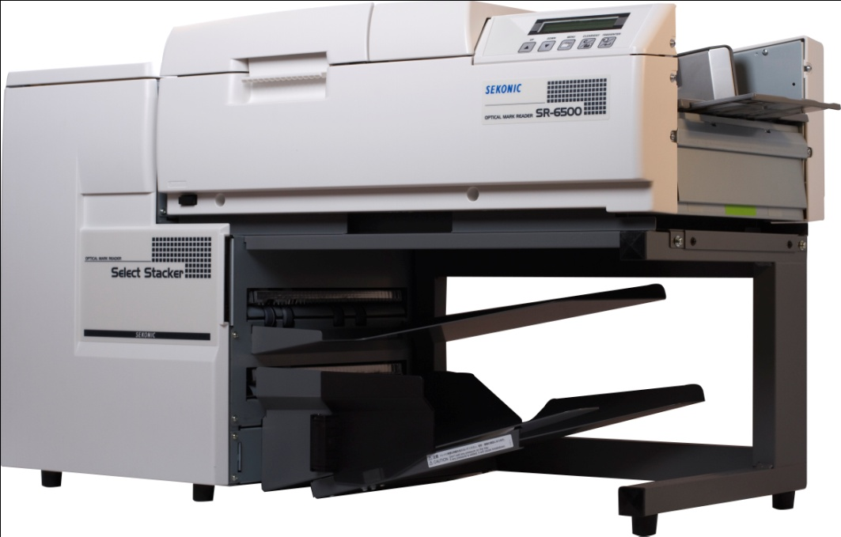
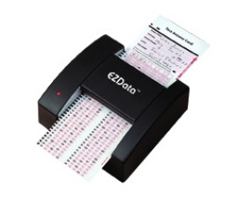
Alternative Methods Of Input (Continue)
เครื่องโอเอ็มอาร์ (Optical Mark Recognition :OMR) เป็นอุปกรณ์ที่ใช้สำหรับอ่านคำตอบมักนำไปใช้กับการตรวจสอบข้อสอบปรนัยที่ใช้กับนักศึกษาในการทำข้อสอบปรนัยด้วยการฝนดินสอดำชนิด 2B ลงในกระดาษคำตอบ (Answer Sheet) ตรงช่องตัวเลือกที่กำหนดไว้เครื่องอ่าน OMR นี้จะใช้แสงในการอ่านด้วยการเทียบคำตอบที่ฝนไว้ว่าตรงกับคีย์คำตอบที่ถูกต้องหรือไม่

Slide 17
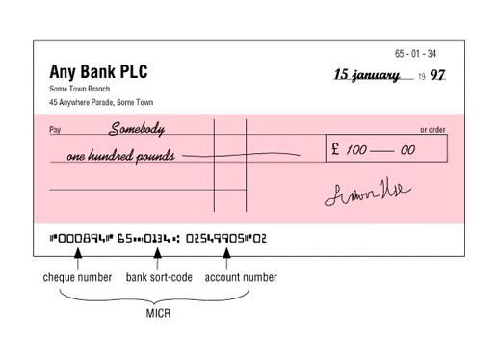
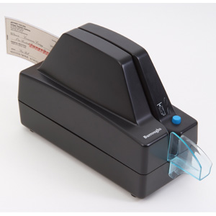
Alternative Methods Of Input (Continue)
เครื่องเอ็มไอซีอาร์ (Magnetic-Ink Character Recognition Reader :MICR) เป็นเครื่องอ่านสัญลักษณ์ที่เป็นได้ทั้งตัวเลข 0-9 และรวมถึงสัญลักษณ์พิเศษ 4 ตัว โดยตัวเลขและสัญลักษณ์เหล่านี้จะประกอบด้วยหมึกที่มีสารแม่เหล็กเจือปนอยู่ (Magnetic-Ink) มักนำมาใช้กับธุรกิจธนาคาร ด้วยการนำเครื่อง MICR นี้มาใช้กับเช็คธนาคารเพื่อป้องกันการปลอมแปลง

Slide 18
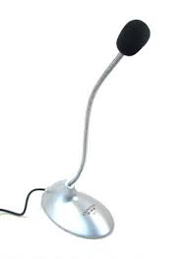
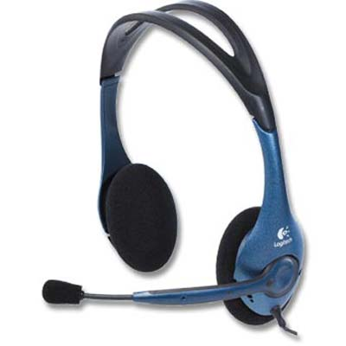
Alternative Methods Of Input (Continue)
ไมโครโฟน (Microphones) เป็นอุปกรณ์ที่ใช้สำหรับรับเสียงโดยที่พูดผ่านไมโครโฟนนั้นจะถูกส่งไปยังการ์ดเสียง (Sound Card) เพื่อแปลงสัญญาณเป็นดิจิตอลและจัดเก็บลงในคอมพิวเตอร์ และนำไปประมวลผลต่อไปได้ ในทางตรงข้ามกัน การ์ดเสียงก็สามารถแปลงสัญญาณดิจิตอลเป็นสัญญาณอนาล็อกและส่งเสียงผ่านลำโพงให้เราได้ยิน

Slide 19
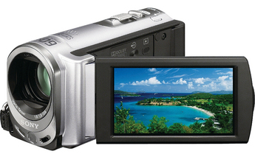
Alternative Methods Of Input (Continue)
กล้องวิดีโอ (PC Video Camera) เนื่องจากเทคโนโลยีด้านมัลติมิเดียและอินเทอร์เน็ต เติบโตอย่างรวดเร็ว ผู้ใช้คอมพิวเตอร์ส่วนใหญ่จึงมักสรรหาอุปกรณ์ต่าง ๆ มากมายเพื่อใช้ประโยชน์จากเทคโนโลยีคอมพิวเตอร์ให้เกิดประโยชน์สูงสุด ดังนั้นการนำกล้องวิดีโอพีซีมาใช้กับคอมพิวเตอร์จึงมีความแพร่หลายมากขึ้น

Slide 20
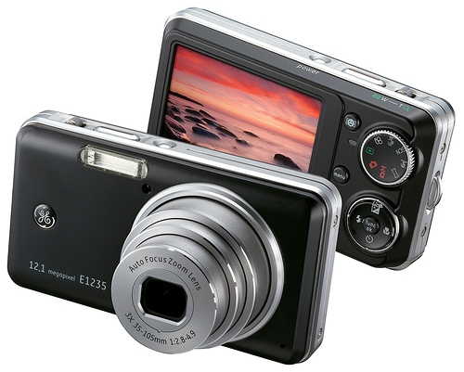
Alternative Methods Of Input (Continue)
กล้องดิจิตอล (Digital Cameras) กล้องดิจิตอลมีลักษณะการทำงานที่คล้ายคลึงกับกล้องถ่ายรูปทั่วไป แต่กล้องดิจิตอลนั้นสามารถใช้งานได้คล่องตัวและสะดวกกว่าในการถ่ายภาพนิ่งซึ่งมีความละเอียดสูง ถ่ายภาพโดยไม่จำเป็นต้องใช้ฟิล์มโดยภาพจะจัดเก็บในรูปแบบของไฟล์ดิจิตอลที่บันทึกลงในหน่วยความจำ ภาพที่ได้จะอยู่ในรูปแบบของสกุลไฟล์ TIFF, RAW, หรือ JPG อีกทั้งในรุ่นใหญ่จะมีการใช้งานเช่นเดียวกับกับกล้องมืออาชีพ
และยังสามารถนำภาพถ่ายที่ได้จากกล้องดิจิตอลมาอัดเป็นรูปถ่ายได้ นอกจากการถ่ายภาพนิ่งทั่วไปแล้ว กล้องดิจิตอลยังมีฟังก์ชันการถ่ายภาพต่อเนื่องเช่นเดียวกับกล้องวิดีโอสามารถบันทึกภาพเคลื่อนไหวพร้อมเสียงได้ด้วย

Slide 21
Output & Output Devices
เอาต์พุต คือ ข้อมูลที่ได้ผ่านการประมวลผลมาแล้ว โดยผลลัพธ์ที่ได้จากการประมวลผลนั้นสามารถนำไปใช้ให้เกิดประโยชน์ ซึ่งเรียกว่าสารสนเทศ (Information) คอมพิวเตอร์จะนำข้อมูลที่อินพุตเข้ามาทำการประมวลผลออกมาเป็นเอาต์พุตได้หลายรูปแบบด้วยกัน ซึ่งขึ้นอยู่กับฮาร์ดแวร์หรือซอฟต์แวร์ที่ใช้งานและรวมถึงความต้องการของผู้ใช้งานที่ต้องการให้ผลลัพธ์นั้นแสดงผลลงในอุปกรณ์
อุปกรณ์เอาต์พุต คือ อุปกรณ์ฮาร์ดแวร์ใด ๆ ที่ใช้แสดงผลลัพธ์จากการประมวลผล ซึ่งเอาต์พุตที่แสดงบนจอภาพนั้นจะเรียกว่า ซอฟต์ก๊อบปี้ (Soft Copy) เนื่องจากข้อมูลที่แสดงบนจอภาพนั้นเป็นข้อมูลในลักษณะชั่วคราวส่วนเอาต์พุตที่แสดงบนเครื่องพิมพ์ที่อยู่ในรูปแบบของเอกสารจะเรียกว่า ฮาร์ดก๊อบปี้ (Hard Copy)

Slide 22
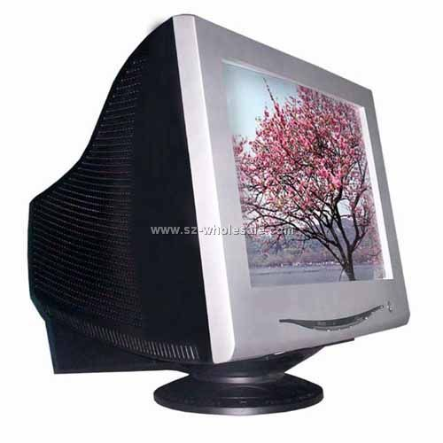
จอภาพ (Monitor)
จอภาพถือเป็นอุปกรณ์แสดงผลที่นิยมใช้เพื่อแสดงผลลัพธ์ของข้อมูลหรือสารสนเทศไม่ว่าจะเป็นในรูปแบบของข้อความ รูปภาพ กราฟิกหรือวิดีโอ โดยจอภาพแสดงผลนั้นมีอยู่หลายด้านด้วยกัน เช่น
จอภาพซีอาร์ที (Cathode Ray Tube : CRT Monitors)
จอภาพแบบซีอาร์ที เป็นจอภาพที่รับสัญญาณภาพแบบ Analog พัฒนามาจากหลอดภาพโทรทัศน์ด้วยการใช้หลอดภาพในการแสดงผลเช่นเดียวกันและเนื่องจากเป็นจอภาพที่ใช้เทคโนโลยีหลอดภาพจึงจำเป็นต้องใช้พลังงานไฟฟ้าสูง จึงก่อให้เกิดความร้อนตามมาเมื่อใช้งานนาน ๆ

Slide 23
จอภาพ (Monitor) … (Continue)
สำหรับการแสดงผลบนจอภาพซีอาร์ทีนั้นจะเป็นลักษณะของจุดเล็ก ๆ แต่ละจุดจะประกอบด้วยแม่สี ซึ่งประกอบด้วยสีแดง สีเขียว และสีน้ำเงิน (Red, Green, Blue :RGB ) ซึ่งเรียกว่าฟอสเฟอร์ (Phoshor) โดยระยะห่างของจุดทั้งสามนี้เรียกว่า ดอตพิตช์ (Dot Pitch) และเมื่อมีการรวมตัวของจุดสีทั้งสามก็จะเรียกว่า พิกเซล (Pixel) ส่วนการพิจารณามาตรฐานของคอตพิตช์ ไม่ควรมีระยะห่างที่มากกว่า 0.28 มิลลิเมตร เพราะหากมีระยะห่างมากกว่านี้จะทำให้ภาพไม่คมชัดหรือเบลอ ดังนั้นควรเลือกจอภาพที่มีดอตพิตช์ตั้งแต่ 0.28 มิลลิเมตรหรือต่ำกว่า
เทคโนโลยีจอภาพซีอาร์ที จะสร้างภาพด้วยการฉายแสงอิเล็กตรอนไปยังด้านหลังของจอภาพ ซึ่งจะมีสารฟอสฟอรัสเคลือบอยู่ โดยสารนี้จะส่องสว่างขึ้นเมื่อถูกแสงอิเล็กตรอนกระทบจึงทำให้เกิดภาพ

Slide 24
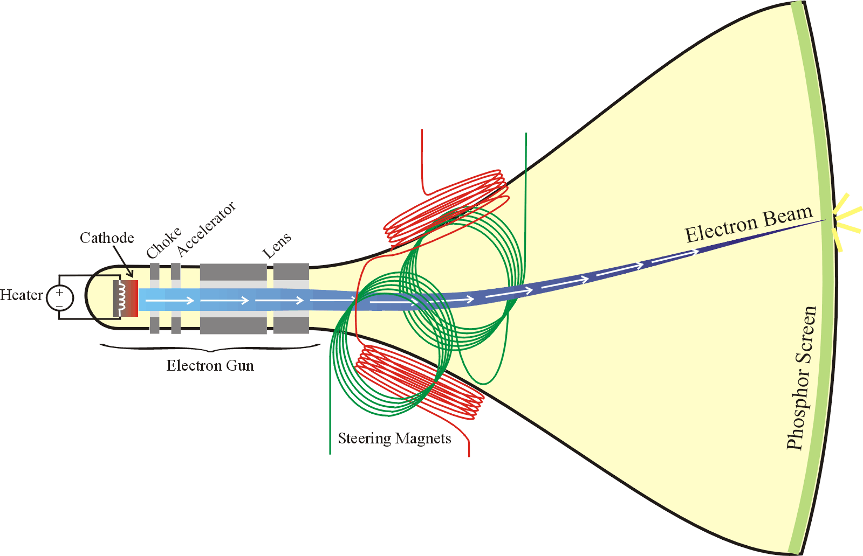
จอภาพ (Monitor) … (Continue)
แต่เนื่องจากสารดังกล่าวนั้นไม่สามารถส่องสว่างได้ในระยะเวลานาน ดังนั้น จึงจำเป็นต้องมีการฉายแสงใหม่ในทุกระยะ ๆ ซึ่งเรียกว่าการรีเฟรช โดยอัตราการรีเฟรช (Refresh Rate) ซึ่งหน่วยความเร็วของอัตราการรีเฟรชนั้นจะมีหน่วยเป็นเฮิรตซ์ (Hertz) ต่อวินาที เช่น หากกำหนดอัตราการรีเฟรชที่ 85 จะหมายถึงให้ยิงลำแสงหรือเขียนซ้ำบนตำแหน่งเดิมที่ความเร็ว 85 ครั้งภายในหนึ่งวินาที

Slide 25
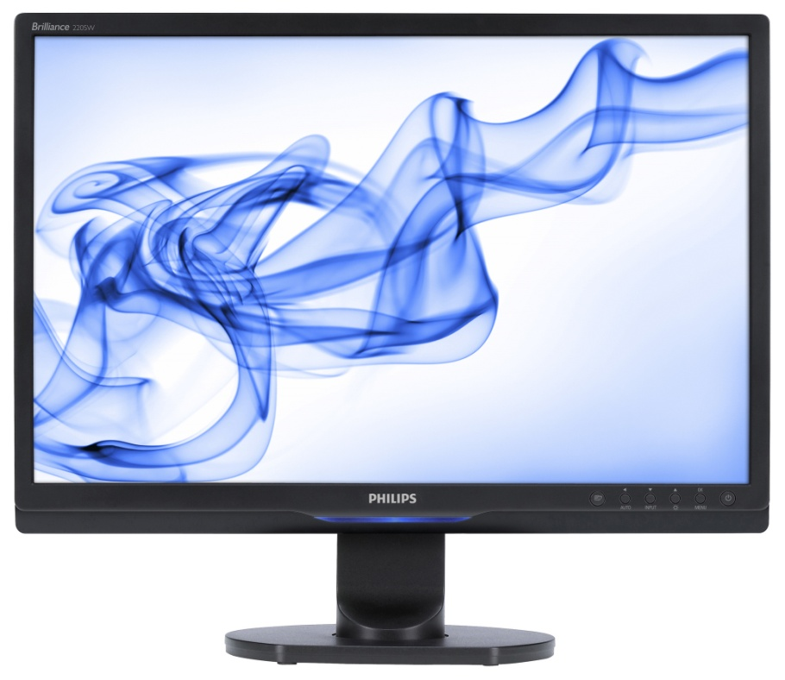
จอภาพ (Monitor) … (Continue)
จอภาพแบบแอลซีดี (Liquid Crystal Display: LCD Monitors)
สำหรับจอภาพแบบแอลซีดีนี้ จะใช้วัตถุที่เป็นผลึกเหลว (Liquid Crystal) แทนการใช้หลอดภาพในจอซีอาร์ที และใช้หลอดฟลูออเรสเซนต์ในการผลิตแสงสว่าง จึงส่งผลให้จอภาพแบบแอลซีดีนั้นใช้พลังงานไฟฟ้าน้อยกว่าจอแบบซีอาร์ทีประมาณหนึ่งในสาม จอภาพแอลซีดีเป็นจอภาพแบบแบนเรียบ (Flat-Panel Display)

Slide 26
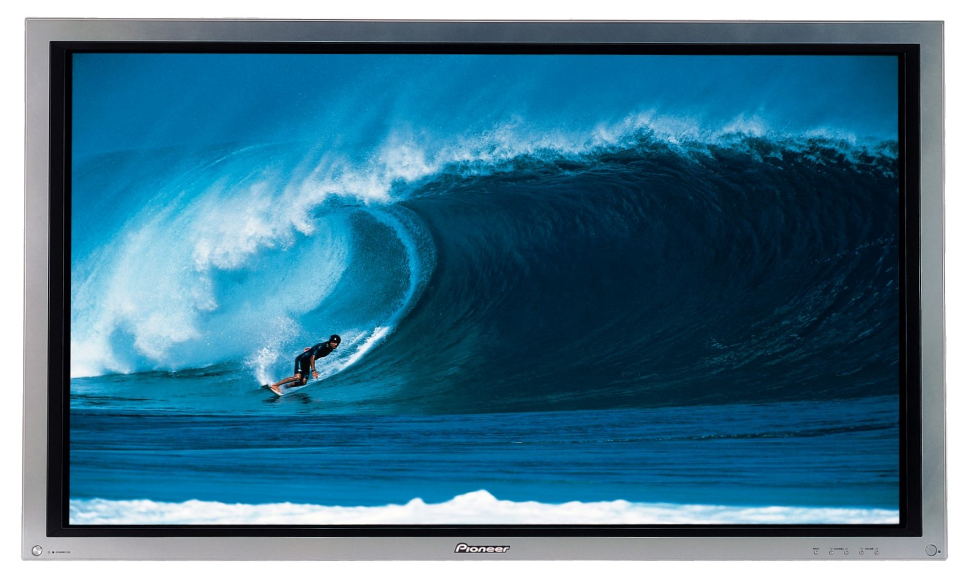
จอภาพ (Monitor) … (Continue)
จอภาพแบบพลาสมา (Plasma/Gas Plasma Display)
เป็นจอภาพขนาดใหญ่ บาง สามารถแสดงภาพที่มีขนาดใหญ่และมีความละเอียดสูงได้ ซึ่งจอภาพแบบพลาสมาบางรุ่นเพื่อติดตั้งไว้กับผนังห้องและใช้สำหรับดูทีวี แต่จอภาพชนิดนี้จะมีราคาค่อนข้างสูง

Slide 27
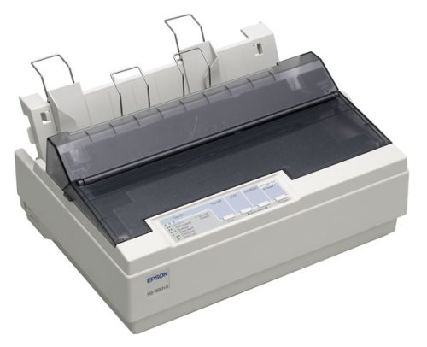
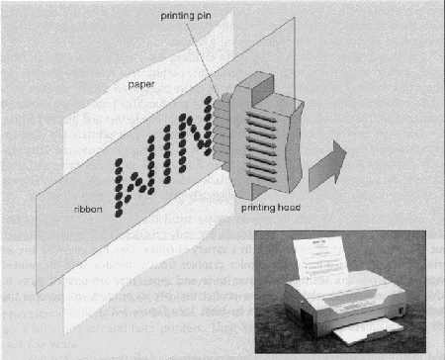
เครื่องพิมพ์ (Printer)
เครื่องพิมพ์เป็นอุปกรณ์เอาต์พุตมาตรฐานชนิดหนึ่ง ที่ใช้สำหรับพิมพ์ข้อมูลหรือสารสนเทศลงในกระดาษ หรือเรียกว่า Hard Copy
เครื่องพิมพ์แบบดอทแมทริกซ์ (Dot-Matrix Printers)
เป็นเครื่องพิมพ์ที่ใช้หัวเข็มในการกระแทกผ้าหมึกเพื่อให้เกิดจุดรวมกันเป็นหนึ่งตัวอักษรโดยหัวของเครื่องพิมพ์แบบดอทแมทริกซ์นี้จะมีหัวเข็ม (Pin) บรรจุอยู่

Slide 28
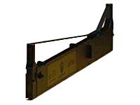
เครื่องพิมพ์ (Printer) … (Continue)
ปัจจุบันนี้ถึงแม้ว่าเครื่องพิมพ์ชนิดนี้ได้รับความนิยมน้อยลง แต่ก็ยังคงใช้กันอยู่ทั่วไป เนื่องจากมีราคาถูก ทนทาน ง่ายต่อการบำรุงรักษา และประหยัด เหมาะสำหรับการพิมพ์ข้อความทั่วไป การพิมพ์สำเนา และการพิมพ์กระดาษต่อเนื่อง ความเร็วของเครื่องพิมพ์ชนิดนี้จะพิจารณาจากจำนวนตัวอักษรต่อวินาที (Characters Per Second: CPS)

Slide 29
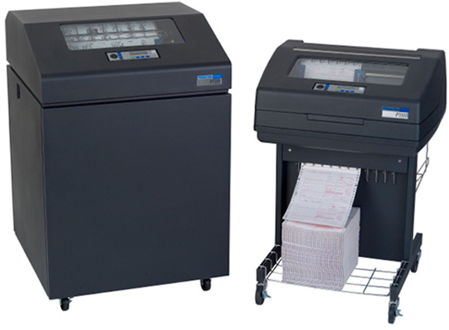
เครื่องพิมพ์ (Printer) … (Continue)
เครื่องพิมพ์แบบบรรทัด (Line Printers)
เป็นเครื่องพิมพ์แบบดอทแมทริกซ์ แต่จะพิมพ์เป็นบรรทัดซึ่งแตกต่างจากเครื่องพิมพ์แบบดอทแมทริกซ์ที่พิมพ์ทีละตัวอักษรเครื่องพิมพ์แบบบรรทัดมักใช้งานกับระบบงานที่ต้องการพิมพ์ข้อมูลที่มีปริมาณมาก ๆ โดยไม่ได้มุ่งเน้นที่มีความละเอียดสูง แต่เน้นที่ความเร็วในการพิมพ์ ซึ่งสามารถพิมพ์ข้อความได้เร็วถึง 3,000 บรรทัดต่อวินาที

Slide 30
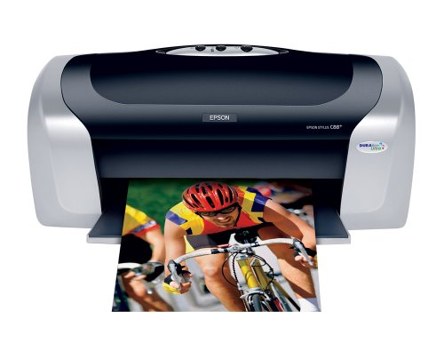
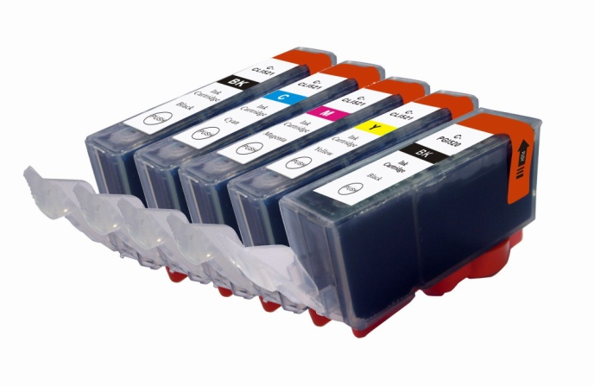
เครื่องพิมพ์ (Printer) … (Continue)
เครื่องพิมพ์แบบอิงค์เจ็ต (Ink-Jet Printers)
เครื่องพิมพ์แบบอิงค์เจ็ต จะใช้หลักการพ่นหมึก ซึ่งสามารถพิมพ์ได้ทั้งตัวอักษรและรูปภาพ เครื่องพิมพ์อิงค์เจ็ตรุ่นเล็กทั่ว ๆ ไปส่วนใหญ่จะมีความเร็วในการพิมพ์ประมาณ 5-12 แผ่นต่อนาทีสำหรับการพิมพ์หมึกดำ และหากเป็นรุ่นใหญ่ก็สามารถพิมพ์ได้ถึง 20 แผ่นขึ้นไปต่อนาทีสำหรับการพิมพ์หมึกดำ เครื่องพิมพ์ชนิดนี้ได้รับความนิยมสูงมากในปัจจุบันเนื่องจากมีราคาถูก และยังสามารถพิมพ์ภาพได้ละเอียดสูง (ขึ้นอยู่กับความละเอียดของแต่ละรุ่น) แต่ตลับน้ำหมึกมักมีราคาสูง

Slide 31
เครื่องพิมพ์ (Printer) … (Continue)
เครื่องพิมพ์แบบเลเซอร์ (Laser Printers)
เครื่องพิมพ์แบบเลเซอร์เป็นเครื่องพิมพ์ที่มักนิยมใช้กับงานพิมพ์เอกสารทั่วไป ซึ่งมีราคาแพงกว่าเครื่องพิมพ์แบบอิงค์เจ็ต แต่พิมพ์ได้คมชัดกว่า เร็วกว่า หลักการทำงานของเครื่องพิมพ์เลเซอร์จะมีลักษณะคล้ายกับเครื่องถ่ายเอกสาร โดยหมึกที่ใช้จะเป็นผงหมึก (Toner) ที่บรรจุไว้ในตลับ เครื่องพิมพ์เลเซอร์ที่ใช้ส่วนใหญ่มักเป็นแบบขาวดำ ที่เน้นความคมชัดของงานพิมพ์เอกสารและความรวดเร็ว โดยความละเอียดของตัวอักษรสำหรับเครื่องพิมพ์ในระดับทั่วไปอยู่ที่ 300 หรือ 600 dpi (do not inch) ส่วนเครื่องพิมพ์เลเซอร์รุ่นใหญ่ก็จะมีความละเอียดอยู่ที่ 1200 หรือ 1800 dpi สำหรับความเร็วของเครื่องพิมพ์เลเซอร์ทั่วไปอยู่ที่ 10-20 แผ่นต่อนาที ในขณะที่เครื่องพิมพ์เลเซอร์รุ่นใหญ่จะอยู่ที่ 20 แผ่นขึ้นไปต่อนาที

Slide 32
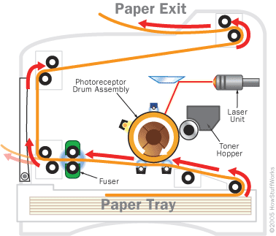
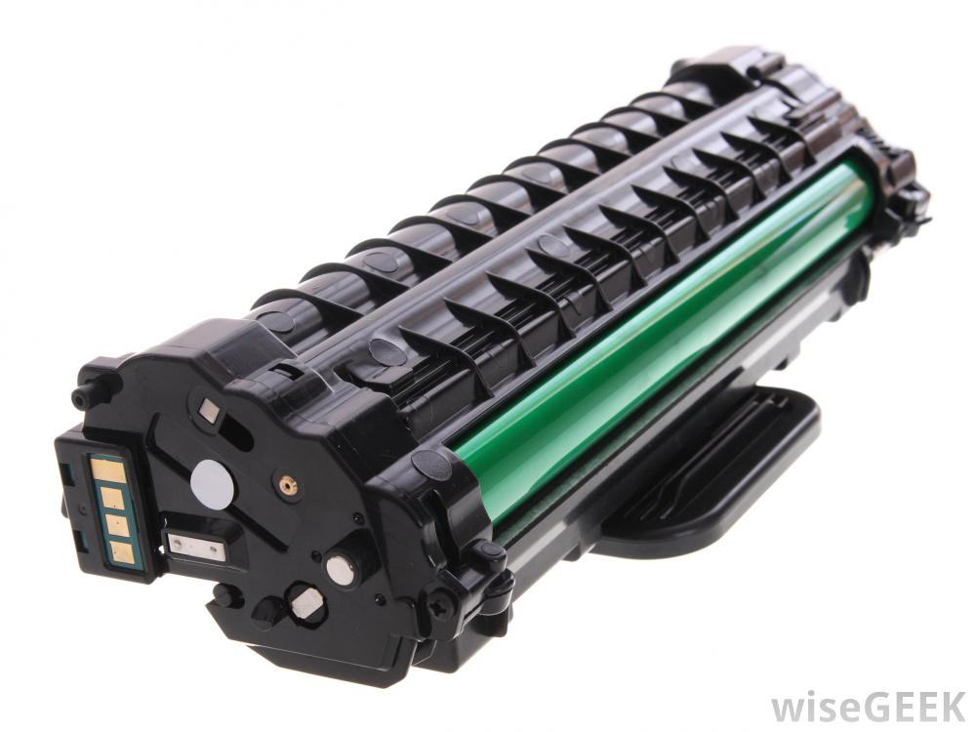
เครื่องพิมพ์ (Printer) … (Continue)
เครื่องพิมพ์แบบเลเซอร์ (Laser Printers)

Slide 33
Plotter

Slide 34
Projector

Slide 35
Multifunction

Slide 36
ลำโพง

Slide 37
Any Questions ?

